Slide 1
DNAS-SNN
2026년 03월 25일
Sunghyun Lee
Department of Computer Engineering

Slide 2

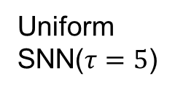
Goal
BNN
Uniform
SNN($τ=5$)
Proposed
(DNAS-SNN)
1.31
MB
0.73
MB
?
storage
(MB)
smaller
1.8x
1.677G
0.501G
?
Bit-OPs
(G)
3.3x
smaller
65.7
%
62.1
%
Similar
or
Better
Imagenet1K
$$≤$$
Accuracy
(%)
Sub-bit Neural Networks: Learning to Compress and Accelerate Binary Neural Networks

Slide 3
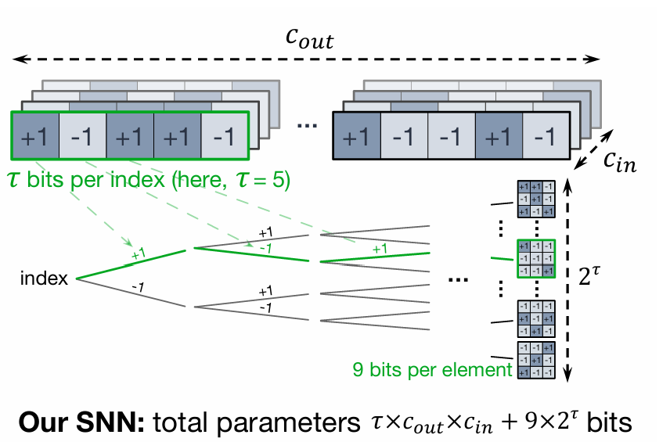
Remind Weight Storage

Slide 4
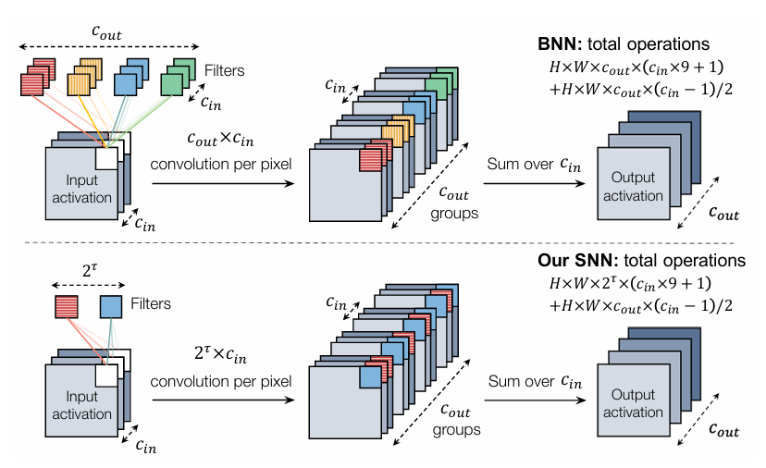
Bit-Operations

Slide 5



Example of Bit-OPs
input activation
$$c_{out}=4$$
3
filter
2
1
*
convolution
$$c_{in}=3$$
$$c_{in}=3$$
$2^{τ}$ patterns의 $τ=1$로 가정

Slide 6

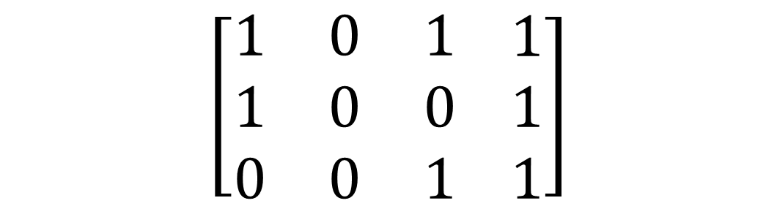


input activation
filter
$$c_{out}=4$$
3
$$\left[\begin{matrix}1 & 0 & 1 \\ 1 & 0 & 0 \\ 0 & 0 & 1\end{matrix} \begin{matrix}1 \\ 1 \\ 1\end{matrix}\right]$$
$$c_{in}=3$$
2
*
$$c_{in}=3$$
1
codebook의 index 0 , 1 는 2 patterns($τ=1 ) 의$미

Slide 7

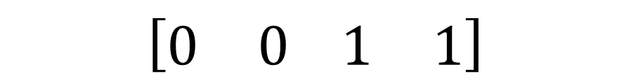
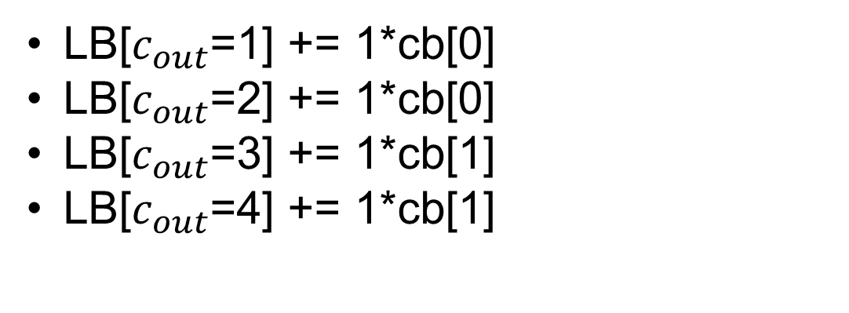
$$c_{out}=4$$
$$\left[\begin{matrix}0 & 0\end{matrix} \begin{matrix}1 & 1\end{matrix}\right]$$
1
*
cb[0]
1
cb[1]
precompute
1
LUT[0] 저장
LUT[1] 저장
Accumulate
LB[$c_{out}$=1] += 1*cb[0]
LB[$c_{out}$=2] += 1*cb[0]
LB[$c_{out}$=3] += 1*cb[1]
LB[$c_{out}$=4] += 1*cb[1]
LUT[0] 불러옴
LUT[0] 불러옴
LUT[1] 불러옴
LUT[1] 불러옴

Slide 8

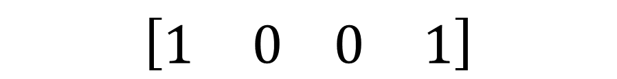
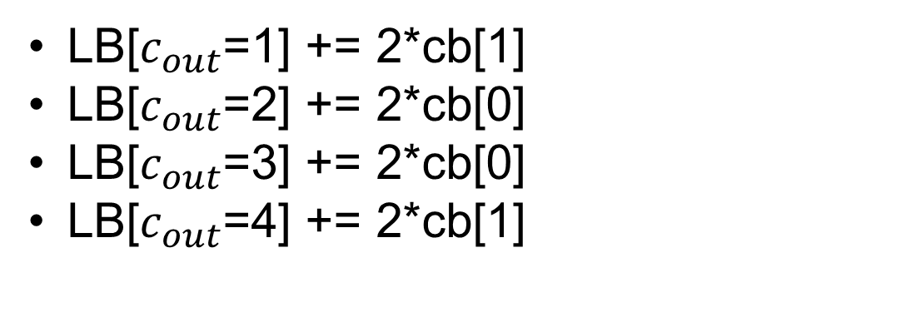
$$c_{out}=4$$
$$\left[\begin{matrix}1 & 0\end{matrix} \begin{matrix}0 & 1\end{matrix}\right]$$
2
*
cb[0]
2
cb[1]
precompute
2
LUT[0] 저장
LUT[1] 저장
Accumulate
LB[$c_{out}$=1] += 2*cb[1]
LB[$c_{out}$=2] += 2*cb[0]
LB[$c_{out}$=3] += 2*cb[0]
LB[$c_{out}$=4] += 2*cb[1]
LUT[1] 불러옴
LUT[0] 불러옴
LUT[0] 불러옴
LUT[1] 불러옴

Slide 9

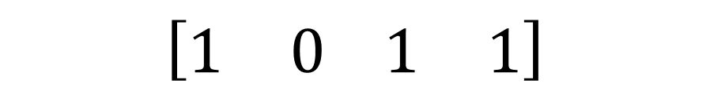
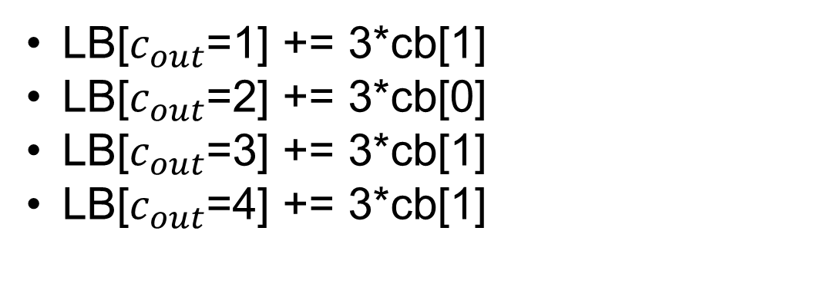
$$c_{out}=4$$
$$\left[\begin{matrix}1 & 0\end{matrix} \begin{matrix}1 & 1\end{matrix}\right]$$
3
*
cb[0]
3
cb[1]
precompute
3
LUT[0] 저장
LUT[1] 저장
LB[$c_{out}$=1] += 3*cb[1]
LB[$c_{out}$=2] += 3*cb[0]
LB[$c_{out}$=3] += 3*cb[1]
LB[$c_{out}$=4] += 3*cb[1]
Accumulate
LUT[1] 불러옴
LUT[0] 불러옴
LUT[1] 불러옴
LUT[1] 불러옴

Slide 10
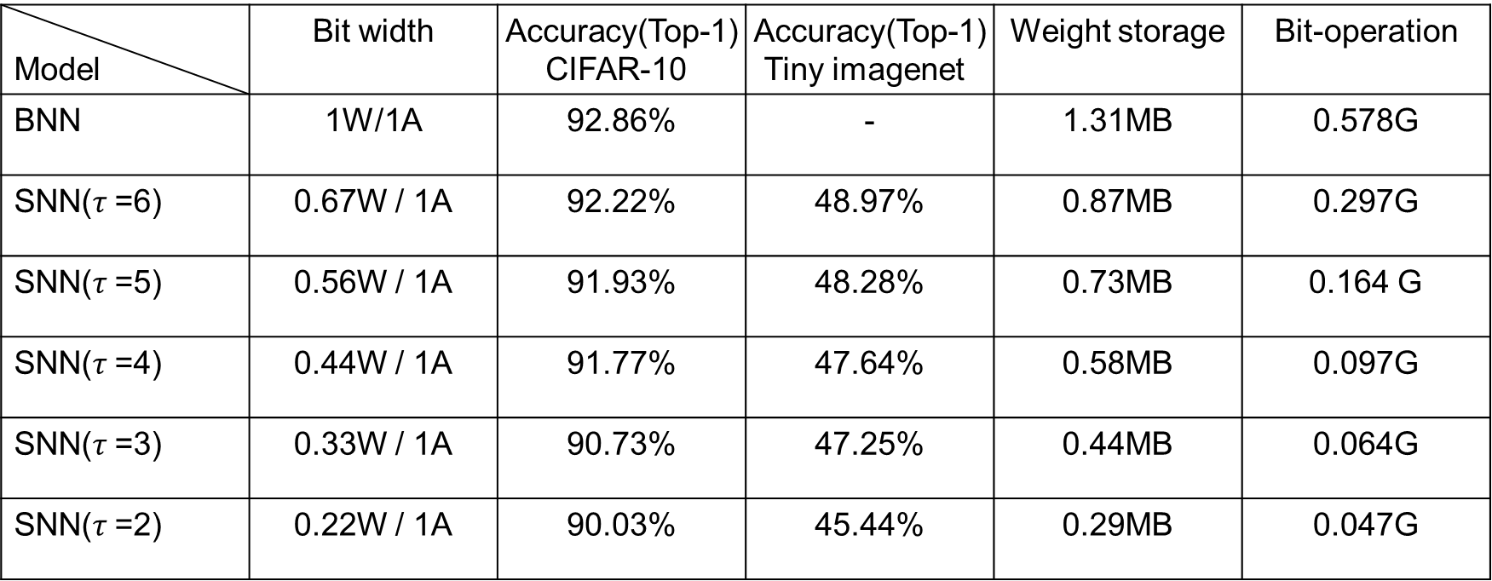
Baseline
Model | Bit width | Accuracy(Top-1) CIFAR-10 | Accuracy(Top-1) Tiny imagenet | Weight storage | Bit-operation
BNN | 1W/1A | 92.86% | - | 1.31MB | 0.578G
SNN($τ$=6) | 0.67W / 1A | 92.22% | 48.97% | 0.87MB | 0.297G
SNN($τ$=5) | 0.56W / 1A | 91.93% | 48.28% | 0.73MB | 0.164 G
SNN($τ$=4) | 0.44W / 1A | 91.77% | 47.64% | 0.58MB | 0.097G
SNN($τ$=3) | 0.33W / 1A | 90.73% | 47.25% | 0.44MB | 0.064G
SNN($τ$=2) | 0.22W / 1A | 90.03% | 45.44% | 0.29MB | 0.047G

Slide 11
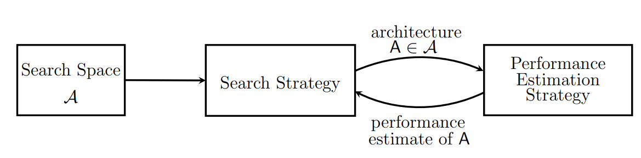
NAS(Neural Search Architecture)
Neural Architecture Search: A Survey
Search Space : candidate operation(conv, fc, pooling etc.)의 집합과 그 operation이 어떻게 연결 되는지, 그리고 총 몇 개의 operation이 모여 네트워크 구성하는지 정의
Search Strategy : 어떤 것이 가장 좋은 configuration인지를 찾아내는 알고리즘
Performance Estimation Strategy : 하나, 혹은 여러 개의 후보 configuration을 추출하면 performance estimation strategy를 통해 그것들의 성능을 예측
Notes:
Search Space (탐색 공간)
각 레이어마다 τ ∈ {3, 4, 5, 6} 중 하나를 선택
16개 레이어 × 4개 후보 → 4^16가지 가능한 아키텍처 조합
Search Strategy (탐색 전략)
Differentiable NAS — α를 gradient로 학습하여 최적 τ 탐색
bi-level optimization: train data → w/codebook 업데이트, val data → α 업데이트
Performance Estimation Strategy (성능 추정 전략)
각 후보를 개별적으로 학습/평가하지 않고, Mixed operation으로 한 번에 추정
conv(x, Σ p_{i,j} × W_{i,j}) — weight sharing으로 모든 후보를 동시에 학습
정확도 추정: val CrossEntropy loss
비용 추정: differentiable cost term (storage + BitOPs)

Slide 12



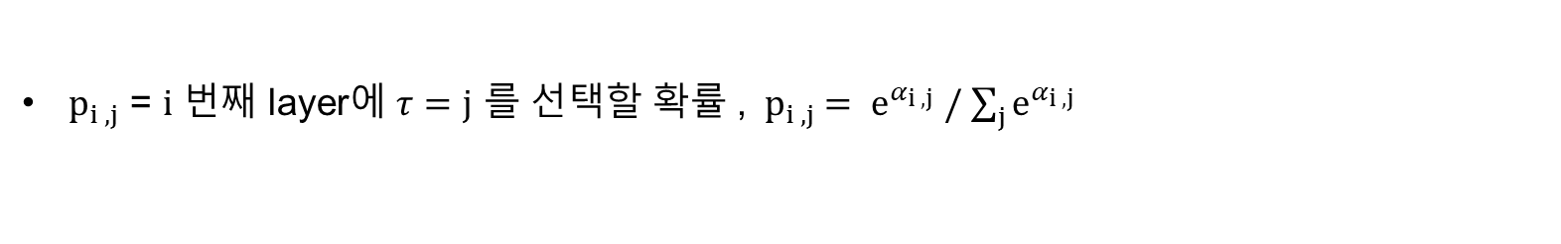














Choice Probability
16 layers
ResNet 18
candidates $τ =\{3,4,5,6\}$
각 layer에 이 중에 하나를 선택
$α_{i , j}$ = $i$ 번째 layer에 $τ=j$ 인 architecture parameter , 각 선택지의 중요도 가중치
$p_{i , j}$ = $i$ 번째 layer에 $τ=j$ 를 선택할 확률 ,${ p}_{i , j} = e^{α_{i , j}} /$ $\sum_{j}{e^{α_{i , j}}}$
layer 1
layer 2
layer 16
$$τ=3$$
$$p_{1 , 3}$$
$$p_{2 , 3}$$
$$p_{16 , 3}$$
$$τ=4$$
$$p_{1 , 4}$$
$$p_{3 , 4}$$
…
$$p_{16 , 4}$$
$$τ=5$$
$$p_{1 , 5}$$
$$p_{4 , 5}$$
$$p_{16 , 5}$$
$$τ=6$$
$$p_{1 , 6}$$
$$p_{5 , 6}$$
$$p_{16 , 6}$$
Notes:
이 슬라이드는 NAS의 Search Strategy에 해당하는 부분입니다.

Slide 13
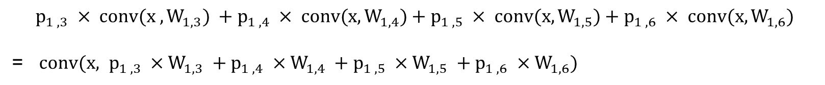
Mixed operation
layer 1의 출력
$W_{i, j}$ : 각 codebook에 불러온 binary weight
$$p_{1 , 3} × conv({x ,W}_{1, 3}) +p_{1 , 4} × conv({x, W}_{1, 4})+p_{1 , 5} × conv({x, W}_{1, 5})+p_{1 , 6} × conv({x, W}_{1, 6})$$
= $conv({x, p}_{1 , 3} ×W_{1, 3} +p_{1 , 4} ×W_{1, 4} +p_{1 , 5} ×W_{1, 5} +p_{1 , 6} ×W_{1, 6})$
Notes:
이 슬라이드하고 뒤에 설명할 슬라이드까지 “NAS”의 Performance Estimation Strategy에 해당합니다.
Convolution은 선형연산이기 때문에

Slide 14
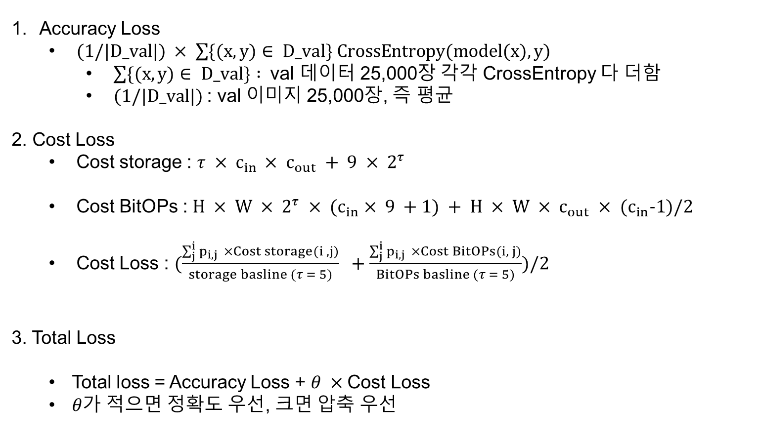
Loss function for alpha
Accuracy Loss
$(1/|D_val|) × \sum{\{(x,y)∈ D_val\} CrossEntropy(model(x),y)}$
$\sum{\{(x,y)∈ D_val\}} :$ val 데이터 25,000장 각각 CrossEntropy 다 더함
$(1/|D_val|)$: val 이미지 25,000장, 즉 평균
2. Cost Loss
Cost storage : $τ × c_{in }× c_{out} + 9 × 2^{τ}$
Cost BitOPs : $H × W × 2^{τ} × {(c}_{in} × 9 +1) + H × W × c_{out} × {(c}_{in}−1)/2$
Cost Loss : $(\frac{\sum_{j}^{i}{p_{i, j } ×}Cost storage(i , j)}{storage basline (τ = 5)} +\frac{\sum_{j}^{i}{p_{i, j } ×}Cost BitOPs(i, j)}{BitOPs basline (τ = 5)})/2$
3. Total Loss
Total loss = Accuracy Loss + $θ ×$Cost Loss
$θ가$ 적으면 정확도 우선, 크면 압축 우선

Slide 15
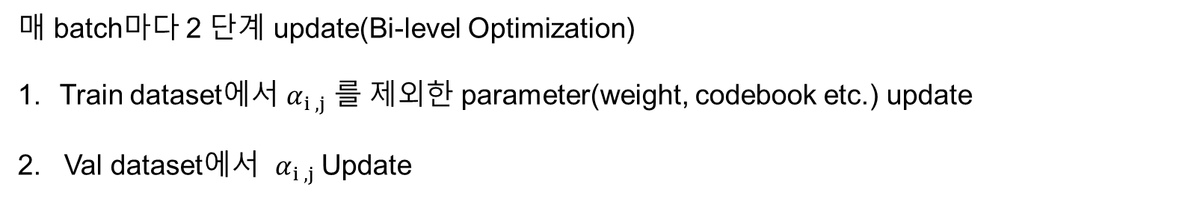
Optimization
매 batch마다 2 단계 update(Bi-level Optimization)
Train dataset에서 $α_{i , j}$ 를 제외한 parameter(weight, codebook etc.) update
2. Val dataset에서 $α_{i , j}$ Update
Notes:
Train Dataset -> CrossEntropyLabelSmooth
Val dataset -> Accuracy loss + Cost loss 둘 다 사용

Slide 16
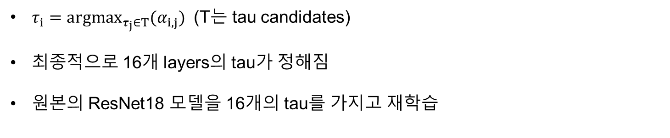
Retrain with Fixed tau
$τ_{i}={argmax}_{τ_{j}∈T}(α_{i,j})$ (T는 tau candidates)
최종적으로 16개 layers의 tau가 정해짐
원본의 ResNet18 모델을 16개의 tau를 가지고 재학습

